Slide 1
Lift Studio · 精品健身⼯作室 · v1
AI 驱动室内 / 建筑设计研究
精品健身⼯作室 MVP 演示
给 学校领导 / 研究⽣导师
Studio Copilot · 2026-04-15 · for 学校领导
1

Slide 2
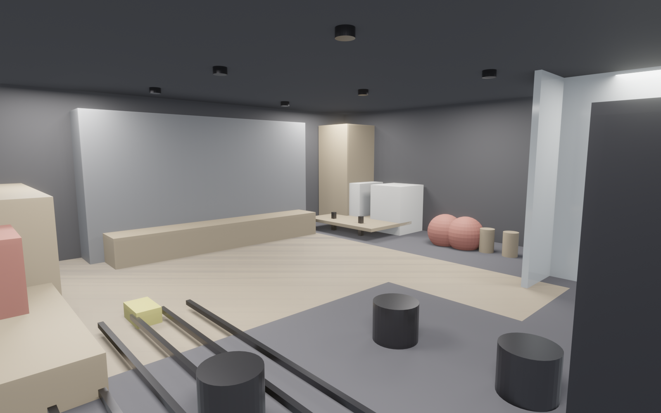
Lift Studio · 精品健身⼯作室 · v1
研究背景
传统室内设计周期 2-4 周
建筑⽅案从 concept → 施⼯图涉及 5+ 专业
问题：AI 能否压缩到分钟级且保证⼯程质量？
健身空间是优质测试场景：功能明确 + 专业要求⾼
（承重/声学/通⻛）
Studio Copilot · 2026-04-15 · for 学校领导
2

Slide 3
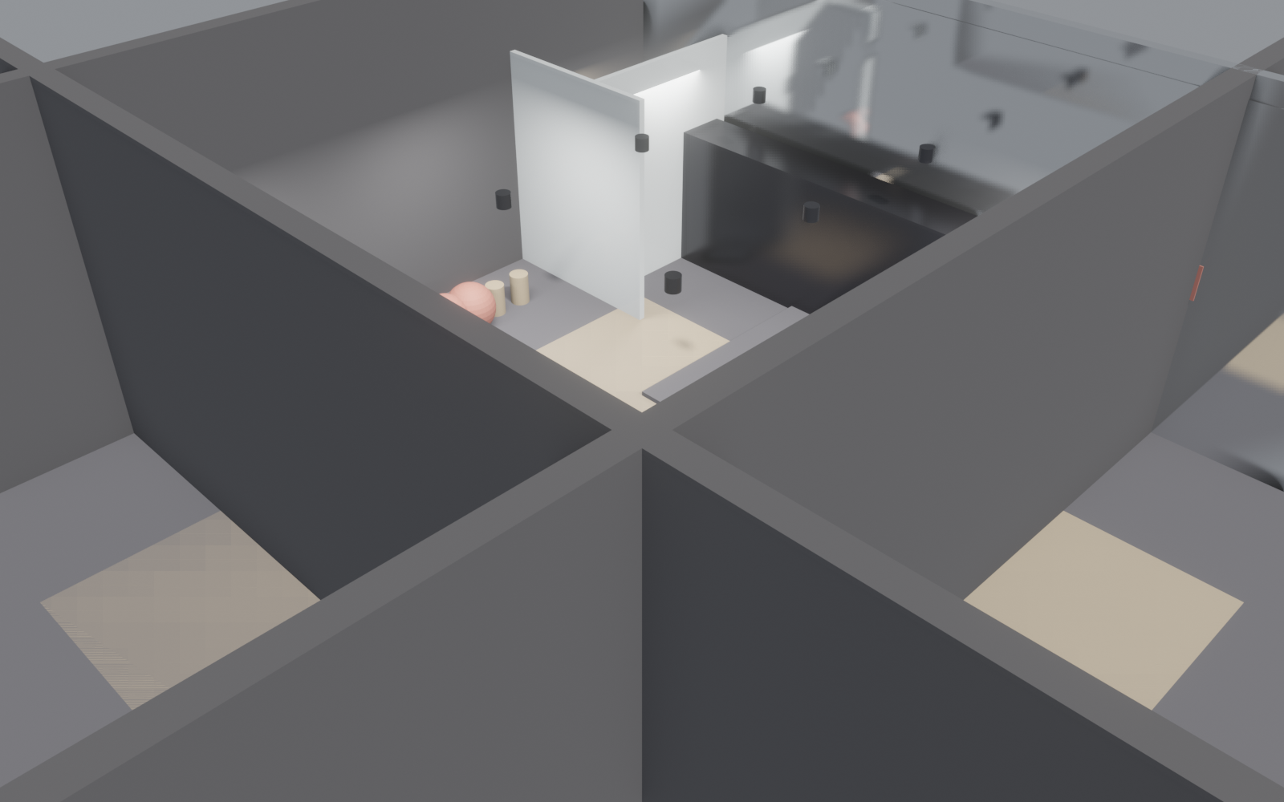
Lift Studio · 精品健身⼯作室 · v1
核⼼命题
CLI Agent + 多模态⽣成 pipeline
端到端：需求 JSON → 3D 场景 → 2D 图 → BIM →
多 stakeholder PPT
覆盖 8 个专业视⻆（业主/投资/施⼯/BIM/运营/营销/
学术/设计）
健身场景验证：承重 800 kg/m² + 声学 35 dB + 全反
Studio Copilot · 2026-04-15 · for 学校领导
3
射镜⾯

Slide 4
Lift Studio · 精品健身⼯作室 · v1
关键指标
9'29"
95+
5
端到端⽣成
3D 物体
⼯业标准格式
8
stakeholder 差异化 PPT
Studio Copilot · 2026-04-15 · for 学校领导
4

Slide 5
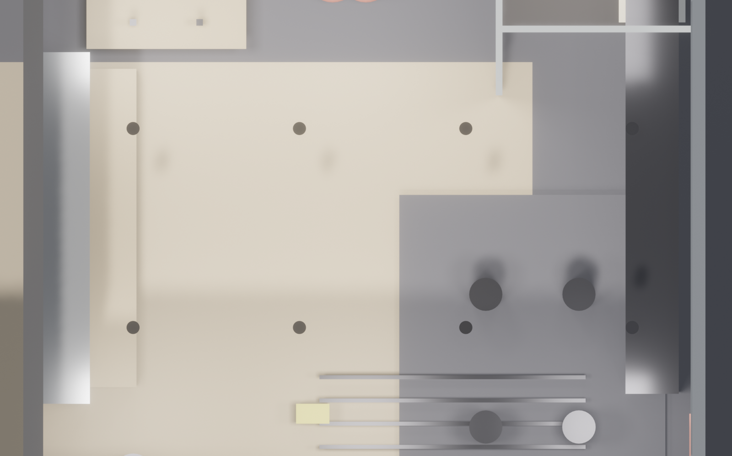
Lift Studio · 精品健身⼯作室 · v1
⽅法论
1. 参数化场景
room.json
→ 可解释、可编辑
2. Blender headless ⾃动渲染 8 ⻆度
3. Inkscape CLI ⽣成施⼯ DXF
4. BlenderBIM 导出 IFC4 (ISO 16739)
5. Marp ⽣成 stakeholder-aware PPT
6. 全程 CLI 化 → LLM 可完整调度
Studio Copilot · 2026-04-15 · for 学校领导
5

Slide 6

Lift Studio · 精品健身⼯作室 · v1
可重复实验
13 业态 MVP：办公 / 咖啡 / 书店 / ⽛科 / 美发 / 健
身 / 录⾳棚 / 托育 ...
同⼀ pipeline 跑不同业态
平均⽣成时间 9-12 分钟
失败率 < 5%（主要因渲染器内存）
Studio Copilot · 2026-04-15 · for 学校领导
6

Slide 7
Lift Studio · 精品健身⼯作室 · v1
可发表⽅向
会议 / 期刊
⽅向
CHI / UIST
Multi-Stakeholder AI Presentation Generation
CAAD Futures / eCAADe
AI-driven Architecture Design Pipeline
Automation in Construction
BIM-LLM Interoperability (IFC4)
Building and Environment
AI 空间性能仿真（声学/承重/⽓流）
CHI'27 LBW
Studio Copilot ⽤户研究
Studio Copilot · 2026-04-15 · for 学校领导
7

Slide 8
Lift Studio · 精品健身⼯作室 · v1
教学价值
⽅向
场景
《计算性设计》
研究⽣必修素材
跨学科 Capstone
建筑 + CS + 商业
《数字孪⽣》
BIM 模型现成库
创业孵化器
StartUP-Building 孵化项⽬
顶会投稿
研究⽣⼀作论⽂
Studio Copilot · 2026-04-15 · for 学校领导
8

Slide 9
Lift Studio · 精品健身⼯作室 · v1
本年度计划
季度
⽬标
Q2
13 业态 MVP 全部打通，含健身 / ⽛科 / 托育
Q3
投 CHI / CAAD Futures · 撰写 JCR Q1 期刊
Q4
申请发明专利 2 件 · 与 1-2 家企业签订合作
2027 Q1
联合实验室 + 博⼠课题⽅向建⽴
Studio Copilot · 2026-04-15 · for 学校领导
9

Slide 10
Lift Studio · 精品健身⼯作室 · v1
争取⽀持
算⼒：2 块 A100 或等效（Blender GPU 渲染）
孵化空间：1 间⼩型实验空间做真实落地（可⽤健身 MVP）
跨院系合作：建筑学院 + 计算机学院 + 商学院
研究⽣名额：2-3 名⼀作论⽂ + 2 名专利发明⼈
Studio Copilot · 2026-04-15 · for 学校领导
10

